Slide 1
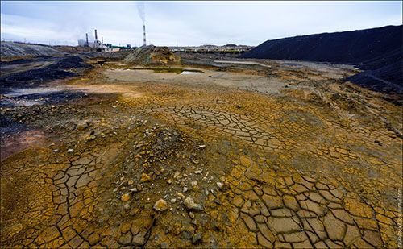
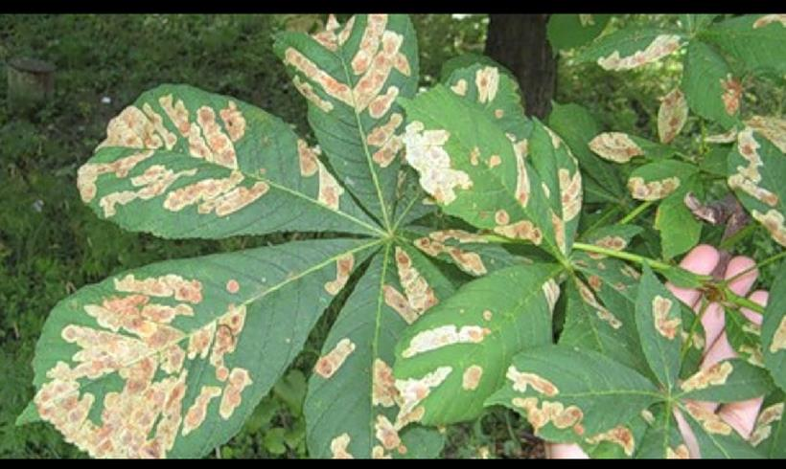
КИСЛОТНІ ДОЩІ

Slide 2
Що таке кислотний дощ ?
Оксиди сірки й азоту, що викидаються в атмосферу внаслідок роботи теплових електростанцій і автомобільних двигунів, сполучаються з атмосферною вологою і утворюють дрібні крапельки сірчаної та азотної кислот, які переносяться вітрами у вигляді кислотного туману та випадають на Землю кислотними дощами.

Slide 3
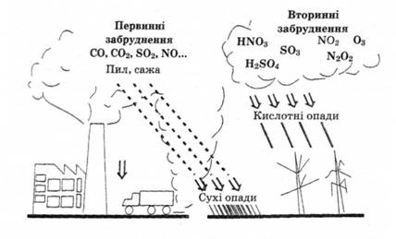
Утворення кислотних опадів

Slide 4
Внаслідок випадіння кислотних опадів у природному середовищі і життєдіяльності людини відбуваються такі негативні процеси:
- знижується врожайність більшості сільськогосподарських культур через ушкодження листя кислотами;
- з ґрунту вимиваються кальцій, калій та магній, що призводить до деградації рослинності і, як наслідок, - до збіднення тваринного світу;
- гинуть ліси (найбільш чутливі до кислотних дощів кедр, бук і тис);
- отруюється вода озер і ставків, у них гине риба, зникають комахи;
- зникають водоплавні птахи і тварини, що живляться комахами;
- активізуються зсуви та селі, спричинені загибеллю лісів у гірських районах;
- прискорюється руйнування пам’яток архітектури, споруд, особливо тих, що побудовані з вапняку й оздоблені мармуром;
- збільшується захворюваність серед людей (найчастіше уражуються очі, органи дихання тощо).

Slide 5
Джерелами кислотних дощів є мікроорганізми, що містять сірку й азот. Розглянемо, як ці речовини і їхні сполуки надходять в атмосферу. Вони частково потрапляють в атмосферу природним шляхом (через поверхню суші, океанів, морів), а частково антропогенним.
В кислотних дощах HSO складає 60 % всіх кислот, що там присутні, 35% належить HNO

Slide 6
Є три види джерел природної емісії сірки.
1. Процеси руйнування біосфери – за допомогою анаеробних (що діють без участі кисню) мікроорганізмів відбуваються процеси руйнування органічних речовин, завдяки чому сірка, що міститься в них, утворює газоподібні сполуки. Виділення сірки біологічним шляхом не перевищує 30—40 млн. Тонн у рік, що складає 1/3 усієї кількості сірки, що виділяється.

Slide 7
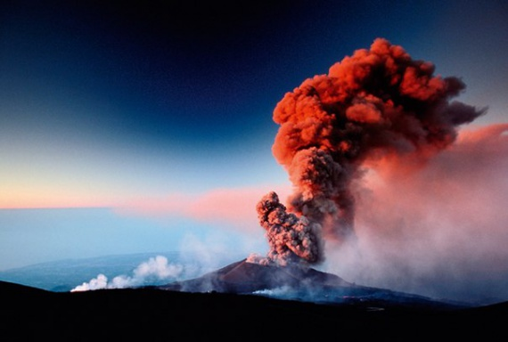
2. Вулканічна діяльність викидає в атмосферу (більше всього в тропосферу) двоокис сірки, сірководень, сульфати й елементарну сірку. Це складає близько 2 млн. Тонн сполук на рік, які вміщують сірку.

Slide 8

3. Поверхня океанів — при випаровуванні крапель води в атмосферу залишається морська сіль, що містить поряд із краплями натрію і хлору сполуки сірки — сульфати, що складає 50—200 млн. тонн сірки в рік. З цих сульфатів не може утворитися сірчана кислота, тому їхній вплив поширюється тільки на регулювання утворення хмар і опадів.
У результаті діяльності людини в атмосферу надходить значна кількість сполук сірки, головним чином у вигляді її двоокису.

Slide 9
До фізико-хімічних методів очищення газових викидів належать абсорбція і адсорбція. Абсорбція – це процес хімічного осадження або зв’язування забруднювальних речовин під час пропускання очищуваного газу крізь рідкий поглинач. Апарати для такого очищення називають абсорберами. У них очищуваний газ і абсорбувальна рідина рухаються назустріч один одному. Абсорбцію застосовують для очищення повітря і викидних газів, що містять токсичні забруднення – кислотні тумани, ціанідну чи ацетатну кислоти, сірчистий газ, оксиди нітрогену, різні розчинники тощо. Як поглинач використовують суспензії, що містять оксиди магнію і кальцію або вапняк. Ефективність очищення становить 90—95 %.

Slide 10
Дуже поширеним методом є хемосорбція, коли очищуваний газ промивають розчином речовин, що реагують із забруднювальними домішками. Наприклад, для вловлювання оксидів нітрогену застосовують торфолужні композиції з гідроксидом кальцію або аміаком. У результаті хемосорбції утворюється добриво з 6-8-відсо-тковим вмістом зв’язаного азоту у вигляді нітратів кальцію і амонію. Спалювання використовують для знешкодження горючих вуглеводнів, які не використовуються у виробництві. З погляду екології та економіки, це малоефективний процес, оскільки теплота не використовується, а тільки призводить до теплового забруднення навколишнього середовища. Якщо концентрація горючих речовин недостатня для горіння, то застосовують термічне окиснення. При цьому очищуваний газ спалюють у полум’ї пальника. У багатьох випадках для знешкодження викидних газів застосовують каталітичні процеси окиснення, відновлення та розкладу.

Slide 11
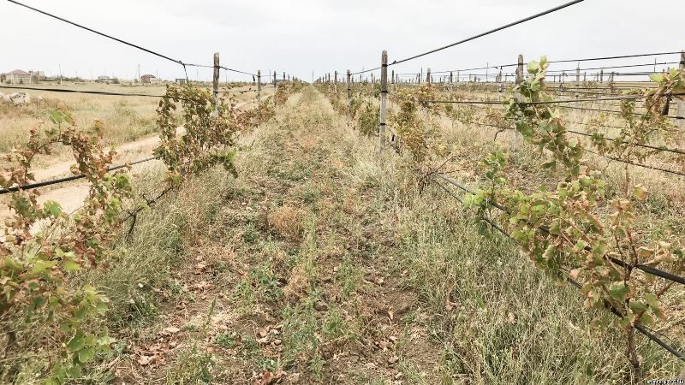
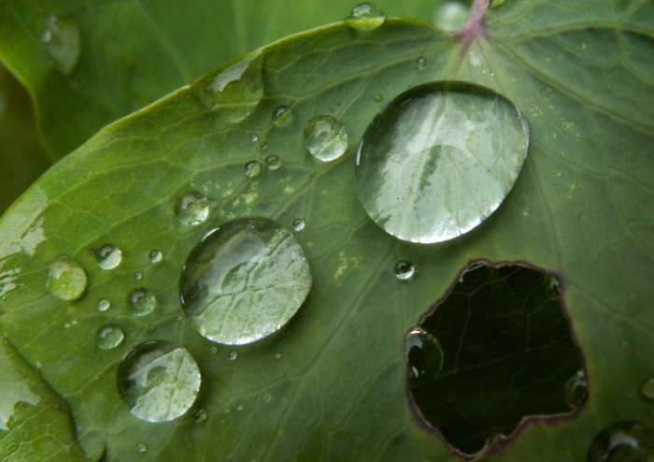
Наслідки кислотних дощів у природі

Slide 12
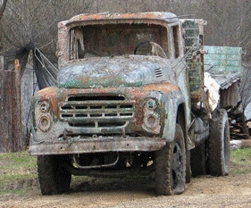
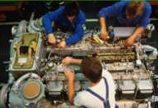
Наслідки кислотних дощів в техніці

Slide 13
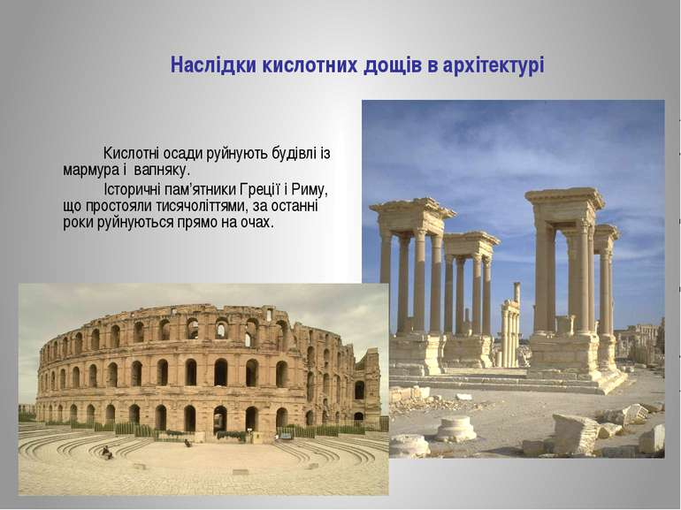
Наслідки кислотних дощів в архітектурі

Slide 14
Вплив кислотних дощів на здоров’я людини
Іони важких металів забруднюють канали в печінці та нирках, а поступове скупчення токсинів призводить до загального отруєння всього організму.

Slide 15
Висновки
Як ми переконалися, кислотні дощі – дуже небезпечне явище, що приносить шкоду навколишньому середовищу, і навіть живим і неживим організмам. Але виявляється, що кислотні дощі можуть принести й користь (наприклад, руйнувати частки пилу й заліза повітря над океаном). Найчастіше за кислотними дощами міститься небезпечна сірчана кислота і менше небезпечна азотна. Ці кислоти спалюють і роз’їдають все. У кислотний дощ найкраще наскільки можна не виходити назовні. Наслідки кислотних дощів воістину руйнують, вони завдають неабиякої шкоди пам’яткам культури, домівках, і навіть сільського господарства.

